Slide 1
Estado de Arte
Código Civil Português

Slide 2
Problema do Código Civil
Extenso;
Complicado;
Muitas actualizações (Decretos-Lei);
Suporte online pobre;

Slide 3
Mercado
Actualizações do Diário da República são complicadas;
O Código Civil não é ensinado/explicado;
Não existe nenhum produto grátis que estruture o Código Civil;
Mercado saturado com livros que facilmente se desactualizam;

Slide 4
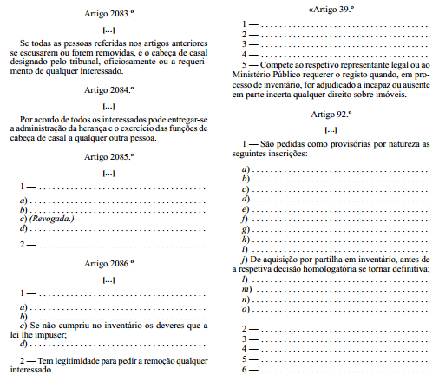
Excerto diário da República
Que pontos são esses?
Que artigo foi revogado?
Artigo 2083?
O que é […]?

Slide 5




Tecnologias

Slide 6


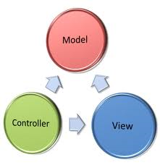


Php framework

Slide 7
PHP Framework

